Slide 1
Sistema de Classificação dos Seres Vivos

Slide 2
Taxonomia e sistemática
Taxonomia é a área da biologia responsável por identificar, nomear e classificar os seres vivos.
Sistemática é uma área que também auxilia nesse processo, já que estuda as relações evolutivas entre os organismos.
Sistema de classificação:
Artificial: arbitrário
Natural: considera as relações de parentesco evolutivo entre os seres vivos.

Slide 3
Atividade...
Utilizando um critério arbitrário, agrupar os seres vivos abaixo em 4 grupos:
Gafanhoto, Camarão, Morcego, Pardal, Lagartixa, Ameba, Mosca, Aranha, Roseira, Sapo, Goiabeira, Lambari, Minhoca, Samambaia, Musgo, Clostridium tetani, lagosta, pernilongo, tambaqui, pinheiro.
GRUPO 1 | GRUPO 2 | GRUPO 3 | GRUPO 4
CRITÉRIO: | CRITÉRIO: | CRITÉRIO: | CRITÉRIO:

Slide 4
Histórico da classificação biológica
1. Aristóteles (384-322 a.C.)
Filósofo grego
Primeiros registros sobre classificação biológica,
Considerava que as espécies não sofriam mudanças, sendo unidades fixas e organizadas em uma escala com ordem crescente de complexidade, Scala naturae (escala da vida).
Foi o primeiro a agrupar os animais em invertebrados e vertebrados, além de descrever cerca de 500 espécies de aves e mamíferos.
Como suas observações ocorriam apenas a nível macroscópico, os seres vivos eram classificados em dois grandes grupos: animais (seres que se moviam e tinham sangue) ou plantas (seres que não se moviam e não tinham sangue), e essa classificação perdurou por muito tempo até que, com o avanço da tecnologia, permitiu-se descobrir os seres microscópicos.

Slide 5
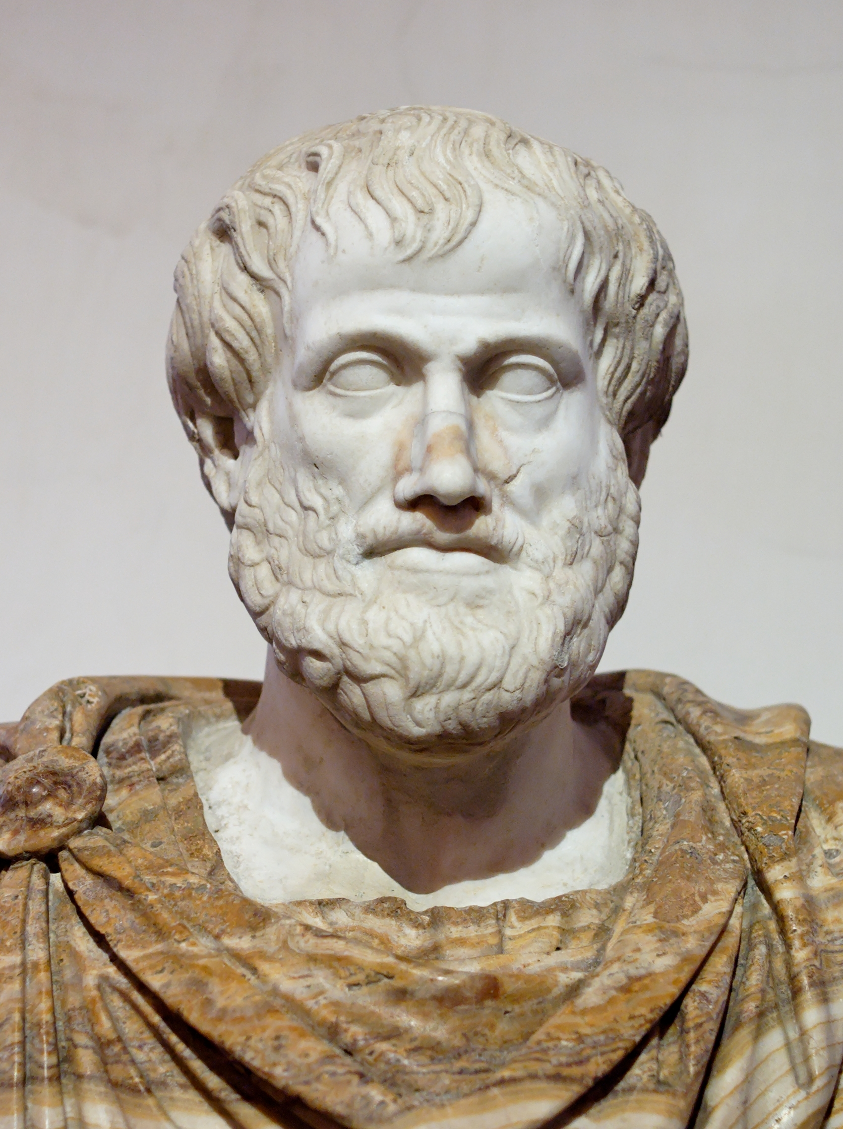
Aristóteles, filósofo e grego

Slide 6
2. Carolus Linnaeus (1707-1778)
Físico e Botânico sueco
Considerado o pai da taxonomia moderna, desenvolveu o sistema de nomenclatura binomial.
Nesse sistema, o nome deve ser escrito em latim, sendo que o primeiro nome, escrito com letra maiúscula, representa o gênero, e o segundo nome, escrito com letra minúscula, a espécie. Ex. Felis catus
Estabeleceu um sistema hierárquico de táxons: Reino, Filo, Classe, Ordem, Família, Gênero e Espécie.
Categorias taxonômicas.

Slide 7
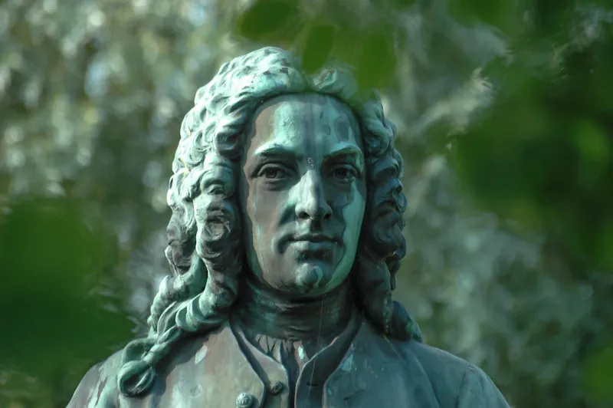
Carolus Linnaeus, o pai da taxonomia moderna, desenvolveu o sistema de nomenclatura binomial e um sistema hierárquico de táxons.

Slide 8
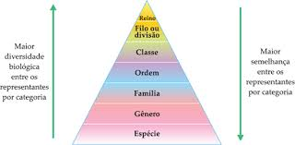
Exemplos
Panthera sp
Panthera leo
Homus sapiens sapiens

Slide 9
Em seguida...
Em 1866, o alemão Ernst Haeckel (1834-1919) propôs a existência de três grupos de seres vivos: os animais, as plantas e os protistas.
Em 1936, o norte-americano Herbert Faulkner Copeland incluiu um quarto grupo, o dos moneras, no qual estariam os organismos procariontes, antes incluídos em protistas.
O norte-americano Robert Harding Whittaker (1920–1980) foi o responsável pela elaboração do sistema de classificação em cinco reinos, ainda presente em muitos livros didáticos. Nesse sistema os seres vivos estão classificados em Reino Monera, Protista, Fungi, Animalia e Plantae.

Slide 10
Classificação em cinco reinos
Reino Monera: organismos procariontes unicelulares. Exemplos: bactérias e cianobactérias.
Reino Protista: organismos eucariontes, unicelulares ou pluricelulares e autotróficos ou heterotróficos. Exemplos: protozoários e algas.
Reino Fungi: organismos eucariontes, unicelulares ou multicelulares, heterotróficos. Exemplos: cogumelos e leveduras.
Reino Plantae: organismos eucariontes, multicelulares e autotróficos (fotossintetizantes). Exemplos: vegetais inferiores e superiores
Reino Animalia: organismos eucariontes, multicelulares e heterotróficos. Exemplos: animais invertebrados e animais vertebrados.

Slide 11
Classificação em três domínios
A classificação em três domínios foi também proposta por Woese e é a mais aceita na atualidade.
Domínio Bactéria: constituído por organismos unicelulares procariontes, tendo como representantes as bactérias.
Domínio Archea: constituído por organismos unicelulares procariontes, também conhecidos como arqueobactérias, encontrados em ambientes considerados extremos, por exemplo, temperaturas muito elevadas e altas concentrações de metano ou enxofre.
Domínio Eukarya: constituído por todos os organismos eucariontes.

Slide 12
Para ilustrar...
Classificação dos Seres Vivos
https://www.youtube.com/watch?v=t63pCUzey3E&feature=emb_logo
https://www.youtube.com/watch?v=fiL-ba7Qlzk

Slide 13
Atividade....
Seguindo às categorias taxonômicas, classificar o gato, o cachorro, o lobo e o homem.
Nomenclatura | Felis catus | Canis familiaris | Canis lupus | Homo sapiens
Reino
Filo
Classe
Ordem
Família
Gênero
Espécie

